Slide 1

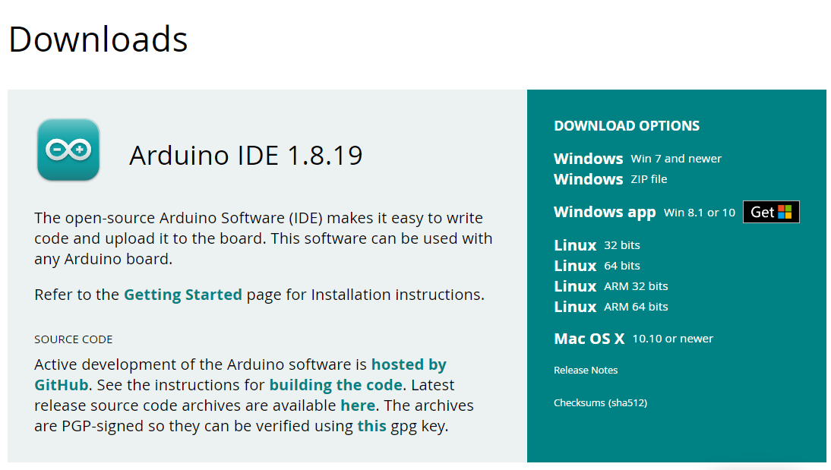
아누이노 설치

Slide 2
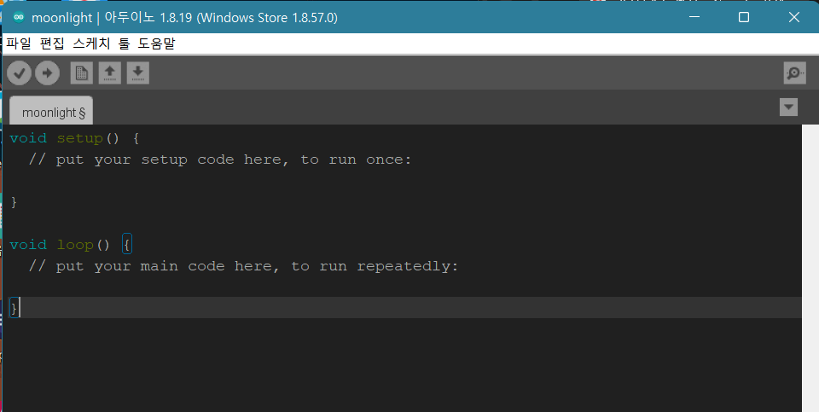
컴파일→ 오류확인
아두이노로 업로드

Slide 3
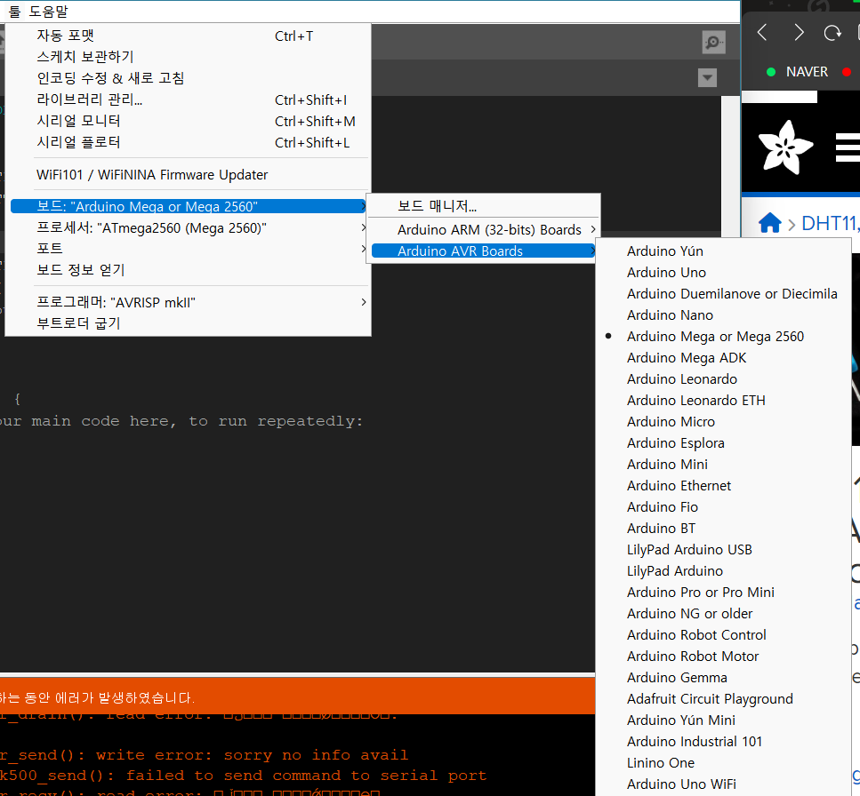
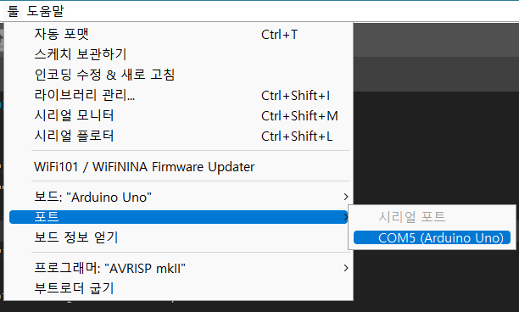
사전설정

Slide 4
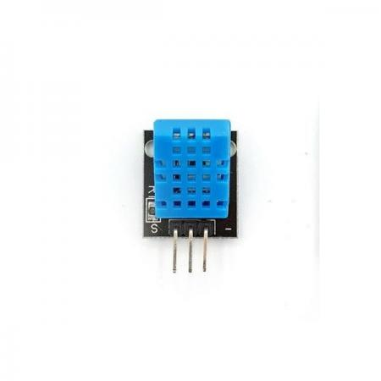
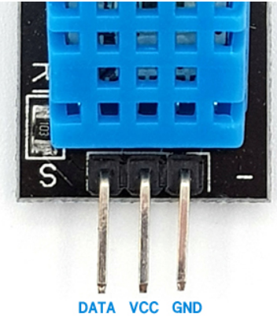
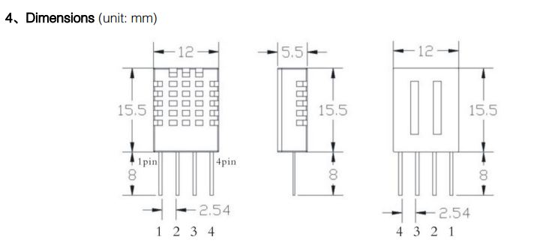
1. 온습도 센서(DHT11 모듈)
센서 스펙 및 도면
제품사양 정격 전압 : +5 V (3.5V~5.5VDC)
온도 범위 : 0°C - 50 °C ± 2 °C
습도 범위 : 20% - 90% RH ± 5%
보드 사이즈 : 16mm X 19mm

Slide 5
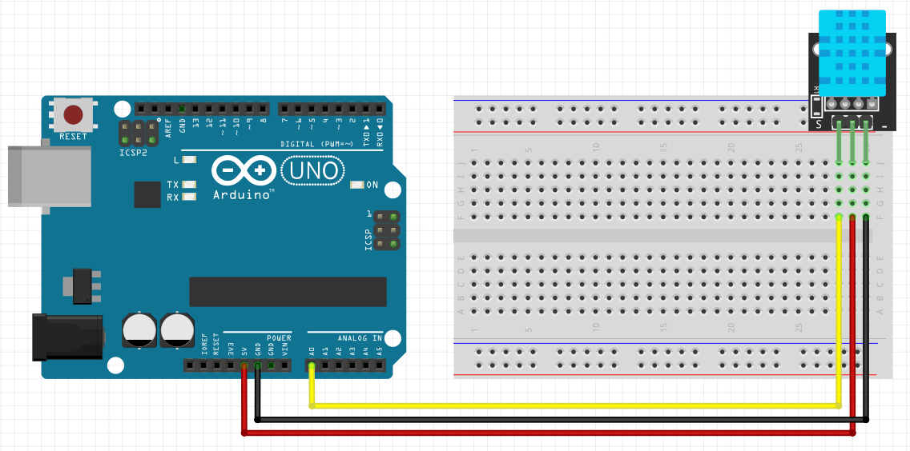
회로도

Slide 6
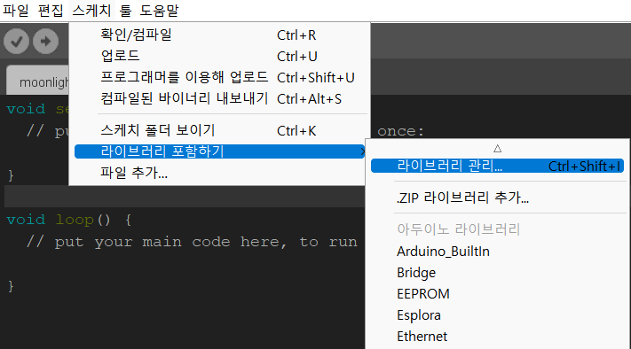
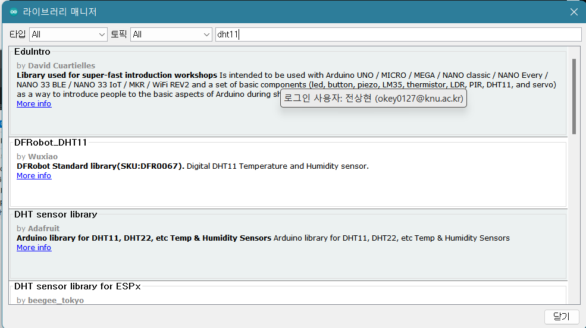
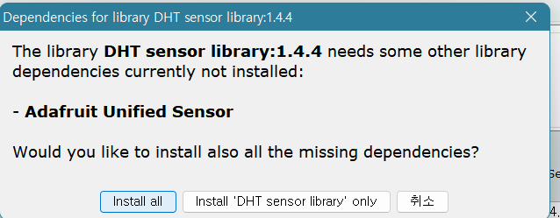
라이브러리 다운로드
Notes:
Tutorial pages: https://learn.adafruit.com/dht/connecting-to-a-dhtxx-sensor

Slide 7
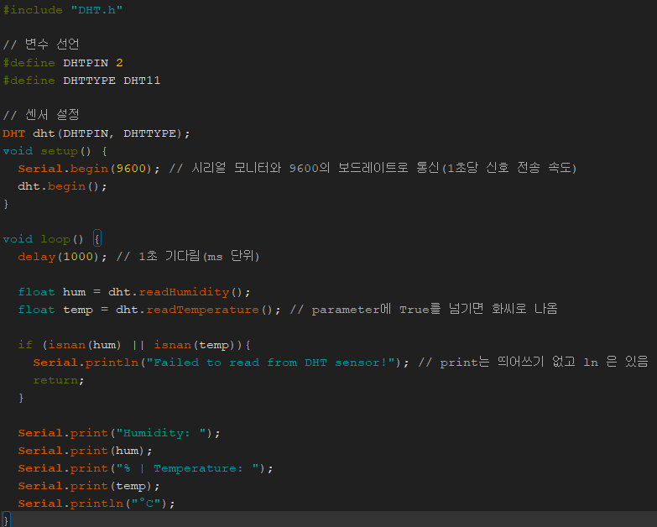
코드

